Slide 1
ef

Slide 2
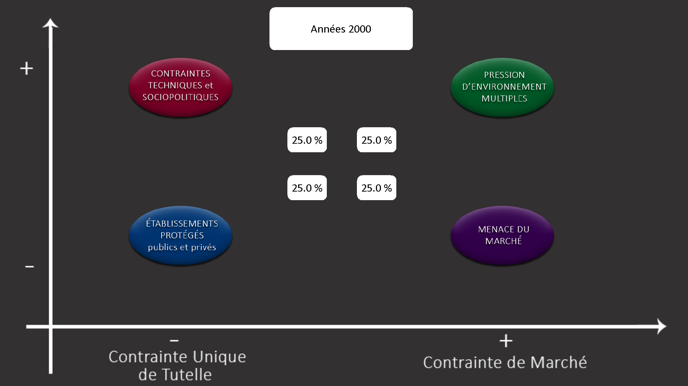
ef - Environnement

Slide 3

ef - Environnement

Slide 4
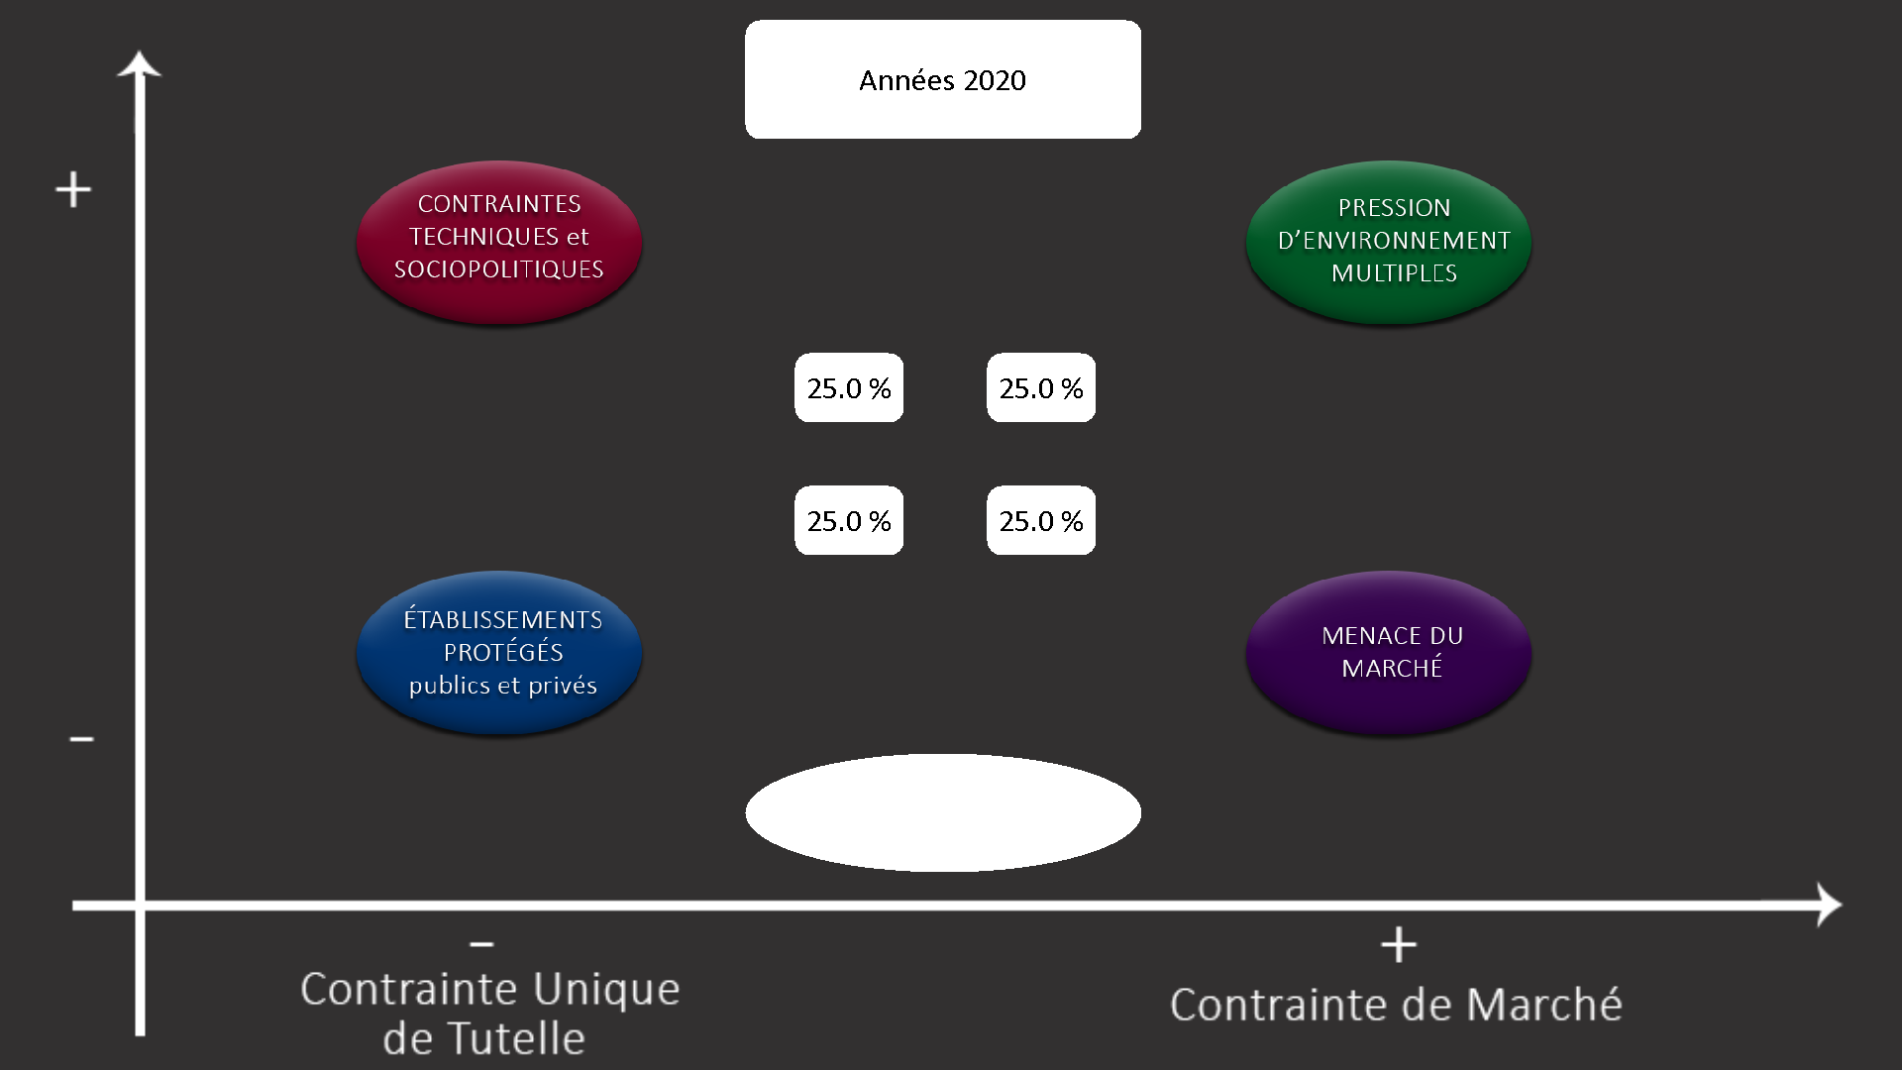
ef - Environnement

Slide 5
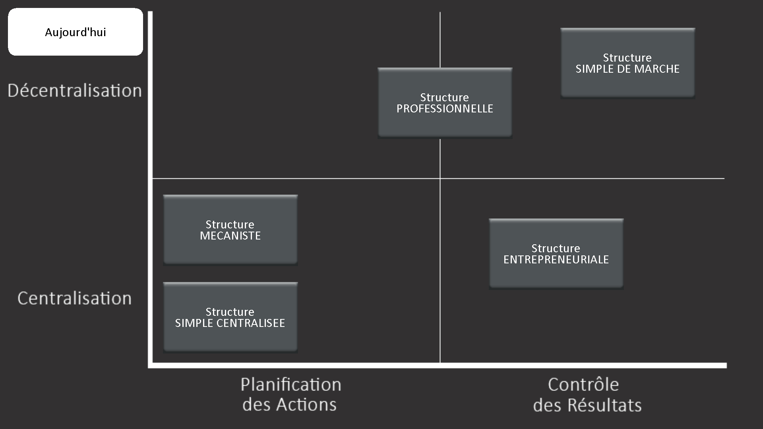
ef - Orga/travail

Slide 6

ef - Orga/travail

Slide 7
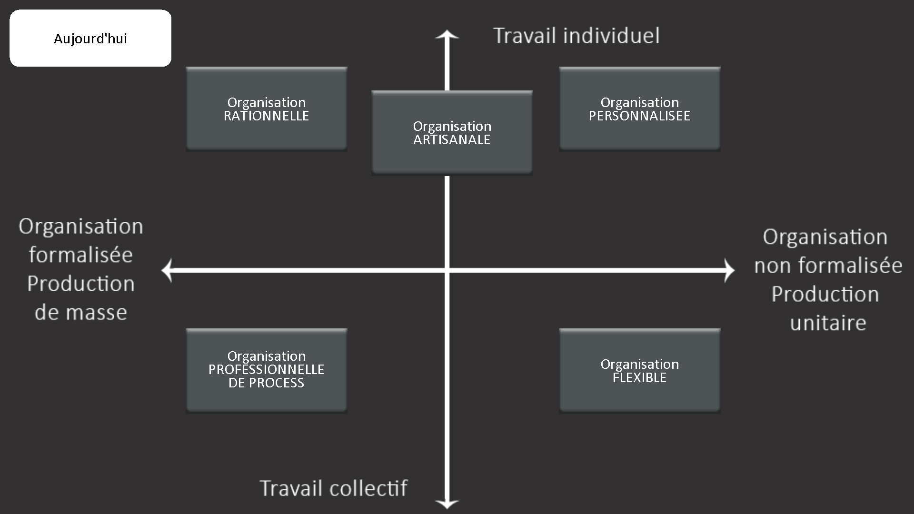
ef - Orga/structure

Slide 8
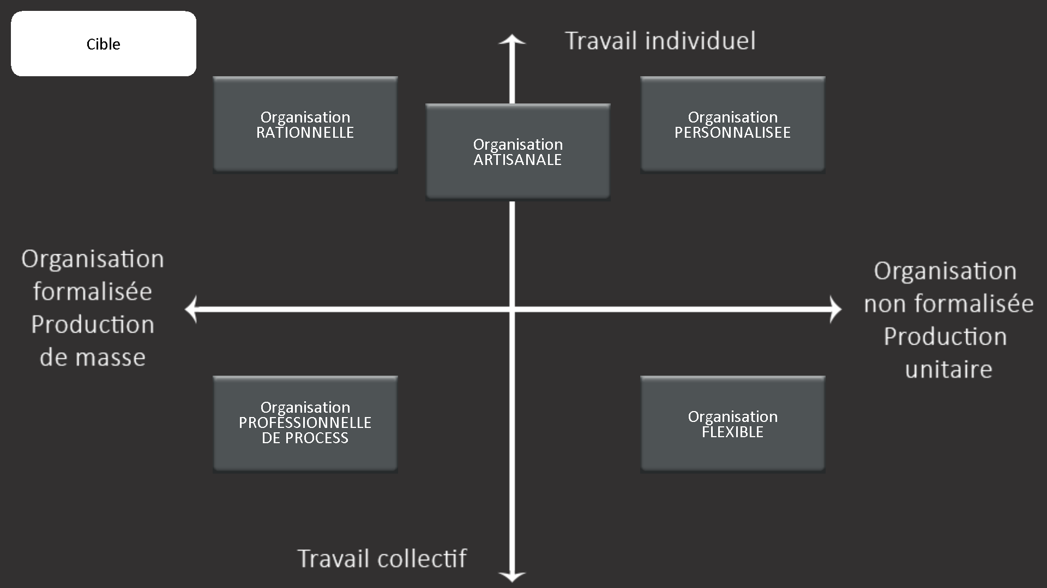
ef - Orga/structure

Slide 9
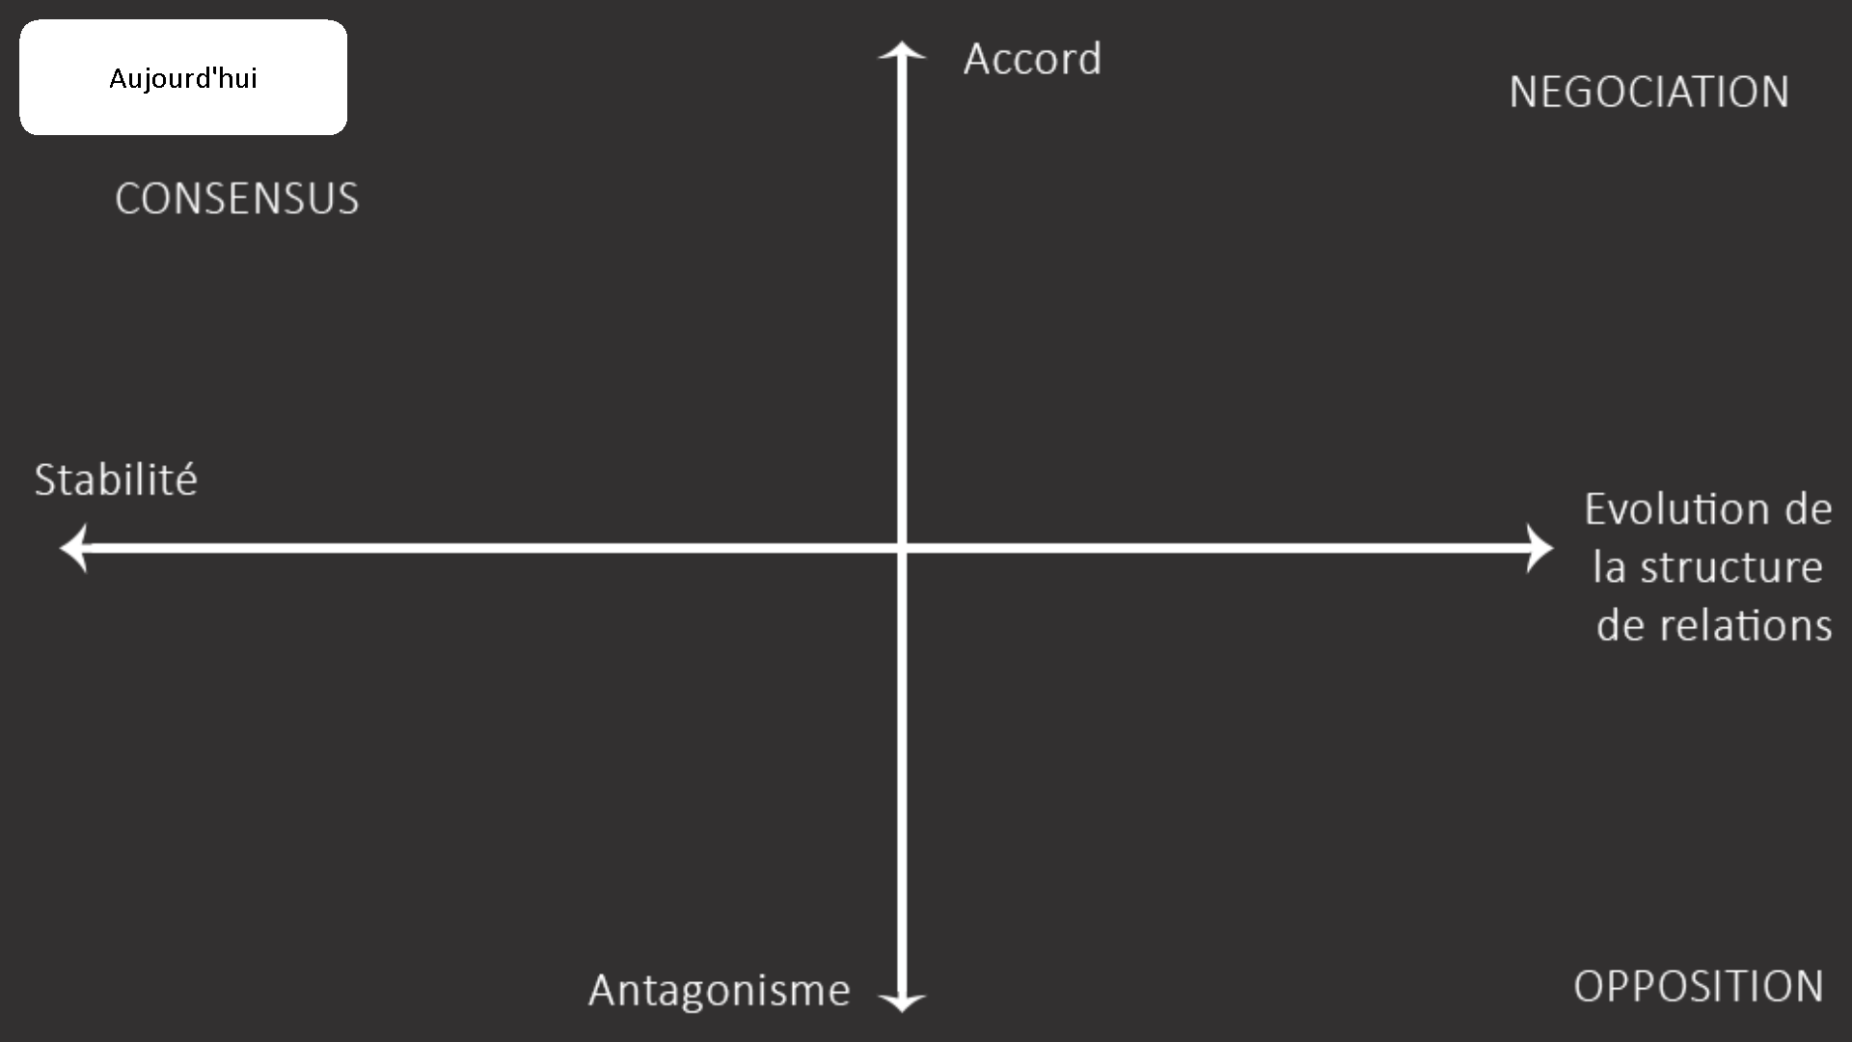
ef - Relations

Slide 10

ef - Relations

Slide 11
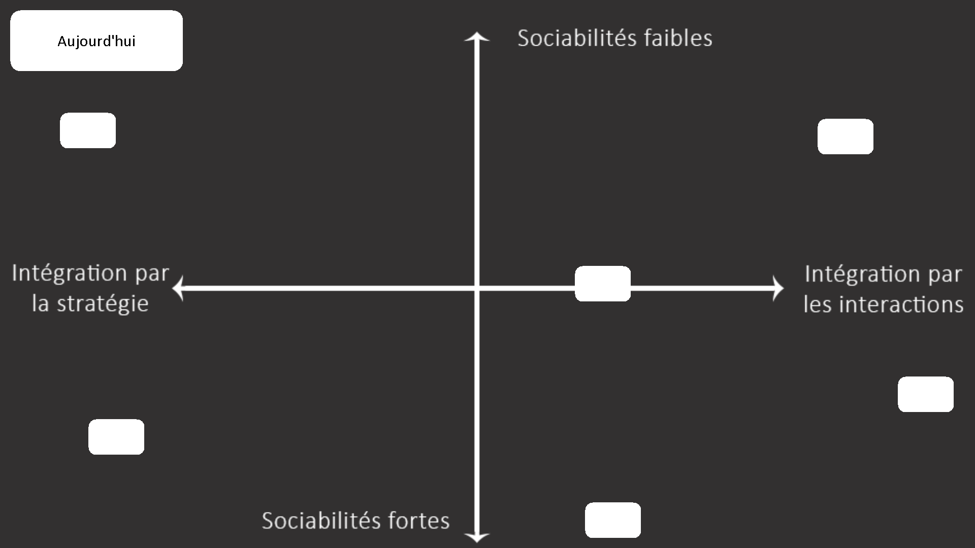
ef - Identités

Slide 12

ef - Identités

Slide 13
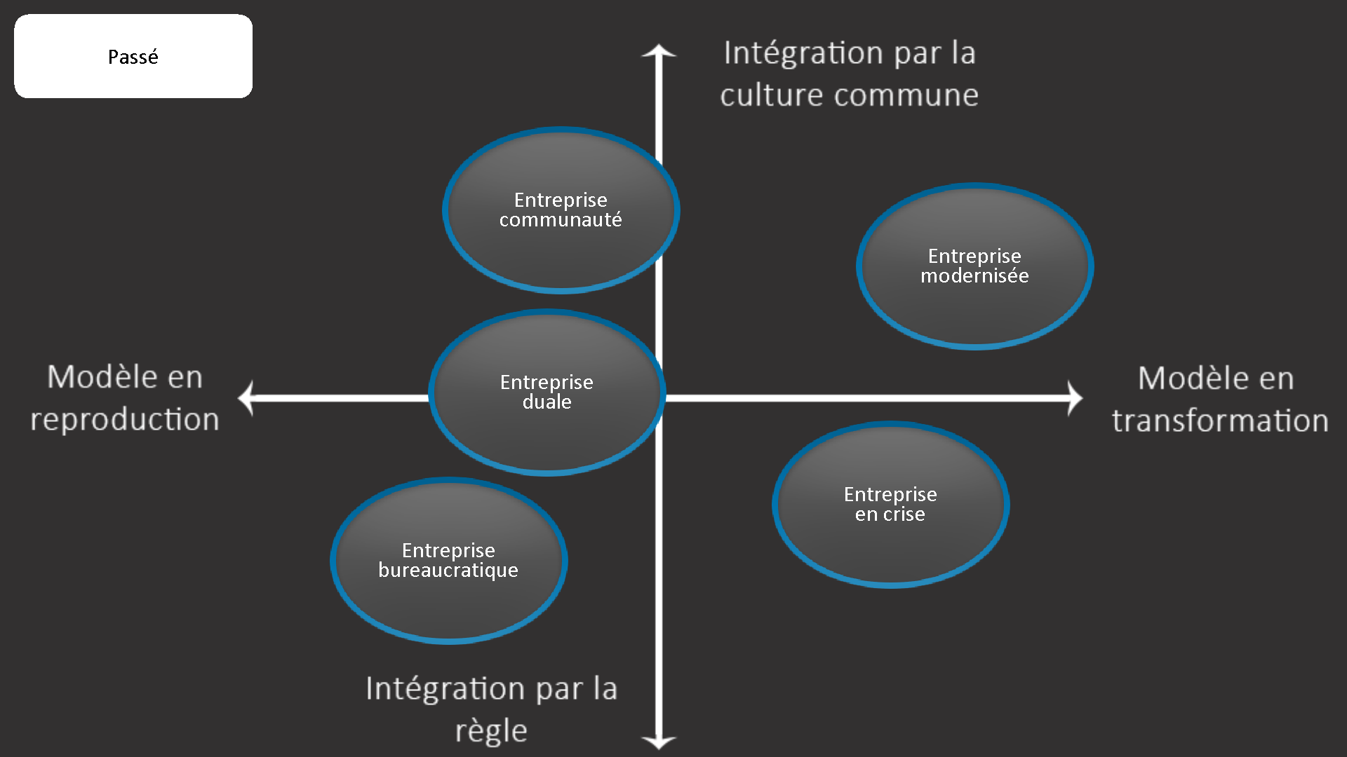
ef

Slide 14

ef

Slide 15

ef

